Slide 1
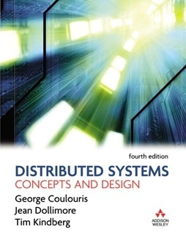
Slides for Chapter 2:
Modelos de Sistema
From Coulouris, Dollimore and Kindberg
Distributed Systems:
Concepts and Design
Edition 4, © Pearson Education 2005
Notes:
Camadas de Aplicação. Colocar modelo arquitetonico: Interface, processamento e dados – tanenbaum, página 23 figuras 2.4 e 2.5
Arquiteturas Multidivididas – figura 2.5

Slide 2
Motivação
Sistemas utilizados em ambientes do mundo real devem ser projetados para operar corretamente nas mais variadas circunstâncias e diante de muitas possíveis dificuldades e ameaças
  Variedade de modos de uso (demanda, requisitos de QoS)
  Variedade de ambientes e plataformas (desempenho, escala)
  Problemas internos e ameaças externas (falhas, segurança)
Propriedades e questões de projeto comuns a diferentes tipos de sistemas distribuídos podem ser melhor estudadas e entendidas na forma de modelos descritivos
  Cada modelo oferece uma descrição abstrata (ou seja, simples mas consistente com a realidade) de aspectos relevantes do projeto de um sistema distribuído
Instructor’s Guide for Coulouris, Dollimore and Kindberg Distributed Systems: Concepts and Design Edn. 4
© Pearson Education 2005
Notes:
Propriedades e problemas comuns de projetos de sistemas distruibuidos
Arquitetura: como os componentes interagem e a maneira como são mapoeados em um rede de computadores subjacente.
Dependabilidade: garantia(confiança) que um sistema oferece no provimento de um serviço ou tarefa. São analisadas correção, confiabilidade e segurança.

Slide 3
Dificuldades e Desafios para Sistemas Distribuídos
Modos de uso variando amplamente:
  As partes componentes de sistemas estão sujeitas a variações em carga de trabalho (workload) - páginas web são acessadas muitas e muitas vezes por dia.
  Algumas partes de um sistema podem ser desconectadas, ou fracamente conectadas por algum tempo
    EX: quando computadores móveis são incluídos em um sistema.
  Algumas aplicações têm requisitos especiais como alta largura de banda e baixa latência, como em aplicações multimídias.
Instructor’s Guide for Coulouris, Dollimore and Kindberg Distributed Systems: Concepts and Design Edn. 4
© Pearson Education 2005

Slide 4
Dificuldades e Desafios para Sistemas Distribuídos
Ampla gama de ambientes de sistemas:
  Um SD deve acomodar HW heterogêneo, SOs e redes. As redes podem diferir amplamente em performance – redes sem fio operam em uma fração da velocidade de redes locais.
  Sistemas diferindo amplamente em escalas – desde dezenas de computadores a milhões de computadores - devem ser suportados.
Instructor’s Guide for Coulouris, Dollimore and Kindberg Distributed Systems: Concepts and Design Edn. 4
© Pearson Education 2005

Slide 5
Dificuldades e Desafios para Sistemas Distribuídos
Problemas Internos:
  Clocks não sincronizados
  Inconsistências em atualizações de dados
  Muitos modos de HW e SW envolvendo os componentes individuais de um sistema.
Ameaças Externas:
  Ataques sobre a integridade e sigilo dos dados
  Recusa de serviços (denial of sevice - DoS).
Instructor’s Guide for Coulouris, Dollimore and Kindberg Distributed Systems: Concepts and Design Edn. 4
© Pearson Education 2005

Slide 6
Para que Servem os Modelos?
Capturam a “essência” de um sistema, permitindo que aspectos importantes do seu comportamento possam ser mais facilmente estudados e analisados pelos seus projetistas
  Quais são os principais elementos do sistema?
  Como eles se relacionam?
  Que características afetam o seu comportamento (individual e colaborativo)?
Ajudam a:
  Tornar explícitas todas as pré-suposições sobre o comportamento esperado do sistema
  Fazer generalizações sobre o que deve e não deve acontecer com o sistema, dadas essas pré-suposições
Instructor’s Guide for Coulouris, Dollimore and Kindberg Distributed Systems: Concepts and Design Edn. 4
© Pearson Education 2005
Notes:
O modelo de arquitetura de um SD si9mplifica e abstrai as funções dos componentes individuais e considera:
Posicionamentos dos componentes na rede: distribuição de dados e carga de trabalho
Inter-relacionamentos entre os componentes: papéis funionais e padrões de comunicação entre eles.

Slide 7
Tipos de Modelos
Modelos arquitetônicos descrevem a estrutura organizacional dos componentes do sistema
  Como interagem uns com os outros
  Como são mapeados para a infra-estrutura física (rede) subjacente
Modelos fundamentais descrevem problemas e características chaves comuns ao projeto de todos os tipos de sistemas distribuídos
  Mecanismos de interação e comunicação
  Tratamento de falhas
  Segurança
Instructor’s Guide for Coulouris, Dollimore and Kindberg Distributed Systems: Concepts and Design Edn. 4
© Pearson Education 2005

Slide 8
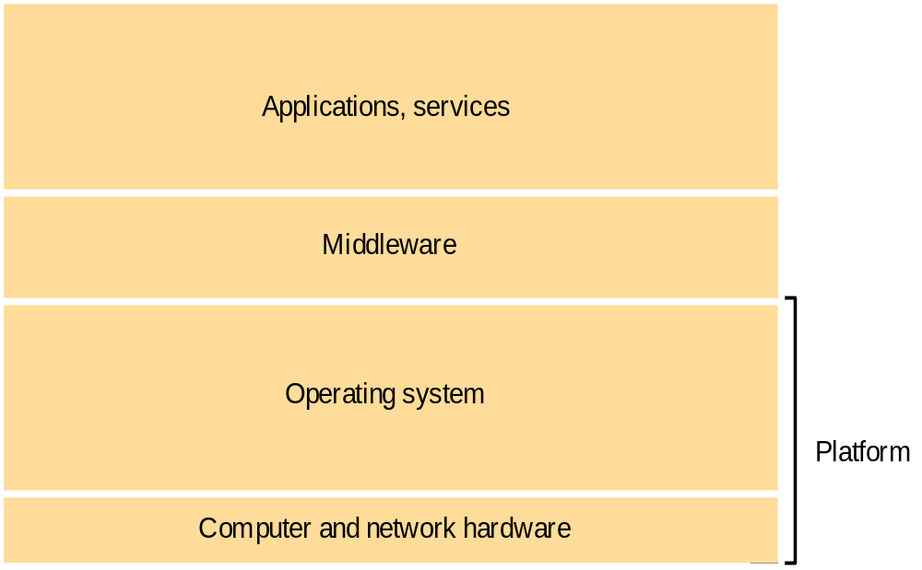
Modelos arquitetônicos - Modelo em camadas
Instructor’s Guide for Coulouris, Dollimore and Kindberg Distributed Systems: Concepts and Design Edn. 4
© Pearson Education 2005
Notes:
Camadas – cada uma tem uma função específica e fornece serviço para as demais.
Plataforma: interface de programação para comunicação e coordenação
Middleware: mascarar heterogeneidade e fornecer um modelo de programação. Formado por um conjunto de processos/objetos, em um grupo de computadores, que interagem entre si de forma a implementar comunicação e oferecer suporte para compartilhamento de recursos a aplicativos distribuídos. Serviços: RMI, Comunicação em grupo, Notificação de Eventos, Replicação
Os serviços são implementados com base nas primitivas de comunicação e dos próprios serviços oferecidos pelo middleware.

Slide 9
Modelos arquitetônicos - Modelo em camadas
Plataforma:
  Camadas de hardware e software
  Fornecem serviços para as camadas que estão acima
Objetivo: levar a interface de programação do sistema a um nível que facilita a comunicação e a coordenação entre os processos
Exemplos:
  Intel x86/Windows,
  Intel x86/Linux,
  PowerPC/Mac OS
Instructor’s Guide for Coulouris, Dollimore and Kindberg Distributed Systems: Concepts and Design Edn. 4
© Pearson Education 2005

Slide 10
Modelo em camadas
Middleware
  Camada de software que tem por objetivo mascarar a heterogeneidade e fornecer um modelo de programação conveniente para os programadores dos aplicativos
  Composto por um conjunto de processos ou objetos, em um grupo de computadores, que interagem entre si de forma a implementar a comunicação e oferecer suporte para compartilhamento de recursos a aplicativos distribuídos
Instructor’s Guide for Coulouris, Dollimore and Kindberg Distributed Systems: Concepts and Design Edn. 4
© Pearson Education 2005
Notes:
Colocar figura do tanenbaum

Slide 11
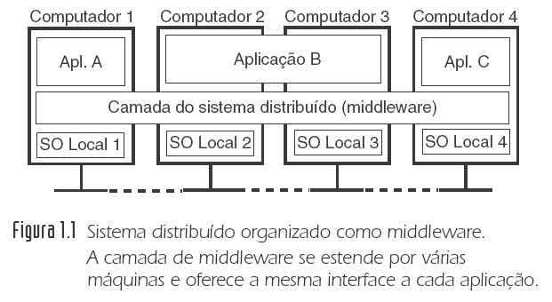
Middleware
Instructor’s Guide for Coulouris, Dollimore and Kindberg Distributed Systems: Concepts and Design Edn. 4
© Pearson Education 2005

Slide 12
Modelo em camadas
Middleware
  Serviços
    Invocação a métodos remotos
    Comunicação entre um grupo de processos
    Notificação de eventos
    Replicação
    Transações
  Ex. de Middlewares OO
    CORBA
    Java RMI
    Web Services
    DCOM (Disctributed Component Object Model) da Microsoft
Instructor’s Guide for Coulouris, Dollimore and Kindberg Distributed Systems: Concepts and Design Edn. 4
© Pearson Education 2005

Slide 13
Modelos Arquitetônicos – Arquiteturas de Sistemas
Foco na arquitetura – estrutura de alto nível do sistema, descrita em termos de componentes e seus relacionamentos
  Base para garantir que a estrutura do sistema atenderá sua atual e provável futura demanda em termos de atributos de qualidade como confiabilidade, adaptabilidade, desempenho, gerência, etc.
Descrição simplificada e abstrata dos componentes do sistema:
  Funcionalidades (ou responsabilidades)
    Ex.: servidor, cliente, peer
  Distribuição física (recursos e carga de trabalho)
    Ex.: regras de particionamento e/ou replicação
  Padrões de interação e comunicação
    Ex.: cliente-servidor, ponto-a-ponto
Instructor’s Guide for Coulouris, Dollimore and Kindberg Distributed Systems: Concepts and Design Edn. 4
© Pearson Education 2005

Slide 14
Modelos Arquitetônicos
Se preocupam com:
  Confiança
  Gerenciamento
  Adaptabilidade
  Custo
Consideram:
  Troca de componentes em uma rede de computadores
  Interrelação entre os componentes
Instructor’s Guide for Coulouris, Dollimore and Kindberg Distributed Systems: Concepts and Design Edn. 4
© Pearson Education 2005

Slide 15
Modelos Arquitetônicos
Classificados e estudados de acordo com as suas características comuns (“estilos arquitetônicos”):
  Cliente-servidor
  Ponto-a-ponto
Foco na divisão de responsabilidades entre os componentes do sistema e na alocação física desses componentes à infraestrutura de rede
  Forte influência nos atributos de qualidade do sistema!
Na prática, um mesmo sistema distribuído pode apresentar características de diferentes estilos (arquiteturas híbridas)
Instructor’s Guide for Coulouris, Dollimore and Kindberg Distributed Systems: Concepts and Design Edn. 4
© Pearson Education 2005

Slide 16
Estilo Cliente-Servidor
Divisão das responsabilidades entre os componentes do sistema de acordo com dois papéis bem definidos:
  Clientes
  Servidores
Servidores são responsáveis por gerenciar e controlar o acesso aos recursos mantidos no sistema
Clientes interagem com servidores de modo a terem acesso aos recursos que estes gerenciam
Alguns servidores podem assumir o papel de clientes de outros servidores
  Ex.: Servidor web no papel de cliente de um servidor de nomes
Continua sendo o modelo de sistema distribuído mais estudado e utilizado na prática!
Instructor’s Guide for Coulouris, Dollimore and Kindberg Distributed Systems: Concepts and Design Edn. 4
© Pearson Education 2005

Slide 17
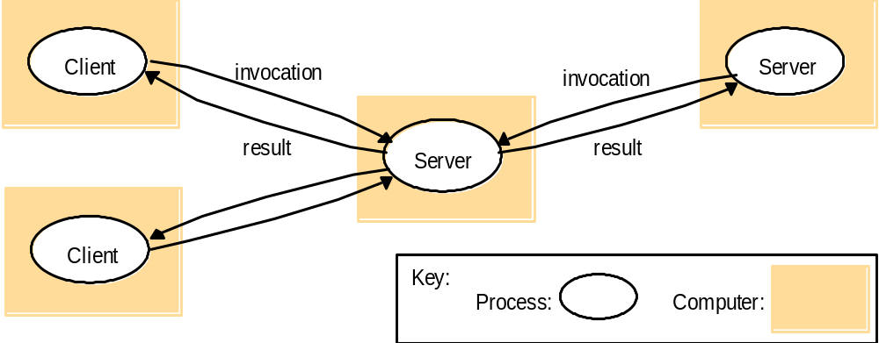
Figure 2.2
Clients invoke individual servers
Instructor’s Guide for Coulouris, Dollimore and Kindberg Distributed Systems: Concepts and Design Edn. 4
© Pearson Education 2005
Notes:
Servidor cliente de outro servidor – Servidor WEB cliente de um servidor de nomes – DNS,
outro exemplo são os serviços de busca Web crawalers
Servidor – servindo as buscas
Cliente – varrendo a web em busca de novos links

Slide 18
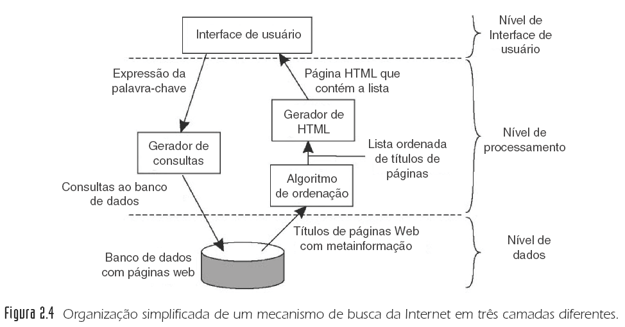
Camadas de Aplicação
Instructor’s Guide for Coulouris, Dollimore and Kindberg Distributed Systems: Concepts and Design Edn. 4
© Pearson Education 2005

Slide 19
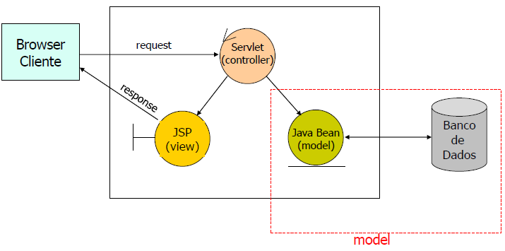
Arquitetura - MVC
Notes:
O JSP foi feito apenas para apresentar o resultado, e ele não deveria fazer acessos a banco de dados e nem fazer a instanciação de objetos. Isso deveria estar em código Java, na Servlet.
O ideal então é que a Servlet faça o trabalho árduo, a tal da lógica de negócio. E o JSP apenas apresente visualmente os resultados gerados pela Servlet. A Servlet ficaria então com a lógica de negócios (ou regras de negócio) e o JSP tem a lógica de apresentação.

Slide 20
Estilo Cliente-Servidor
Sete variações do estilo Cliente-Servidor mais estudadas:
  Múltiplos servidores por serviço
  Cache e servidores proxy
  Clientes magros
  Código móvel
  Agentes móveis
  Objetos distribuídos
  Dispositivos móveis
Instructor’s Guide for Coulouris, Dollimore and Kindberg Distributed Systems: Concepts and Design Edn. 4
© Pearson Education 2005

Slide 21
CS com Múltiplos Servidores
Cada serviço é implementado por um conjunto de servidores, possivelmente localizados em diferentes pontos da rede
Servidores podem interagir entre si para oferecer uma visão global consistente do serviço para os clientes
Técnicas mais utilizadas:
  Particionamento – distribuição física dos recursos entre os vários servidores
    Maior facilidade de gerência e maior escalabilidade
    Ex.: Clusters de servidores do portal UOL
  Replicação – manutenção de cópias do mesmo recurso lógico em dois ou mais servidores
    Maior desempenho e disponibilidade
    Ex.: Base de dados do Google
Instructor’s Guide for Coulouris, Dollimore and Kindberg Distributed Systems: Concepts and Design Edn. 4
© Pearson Education 2005

Slide 22
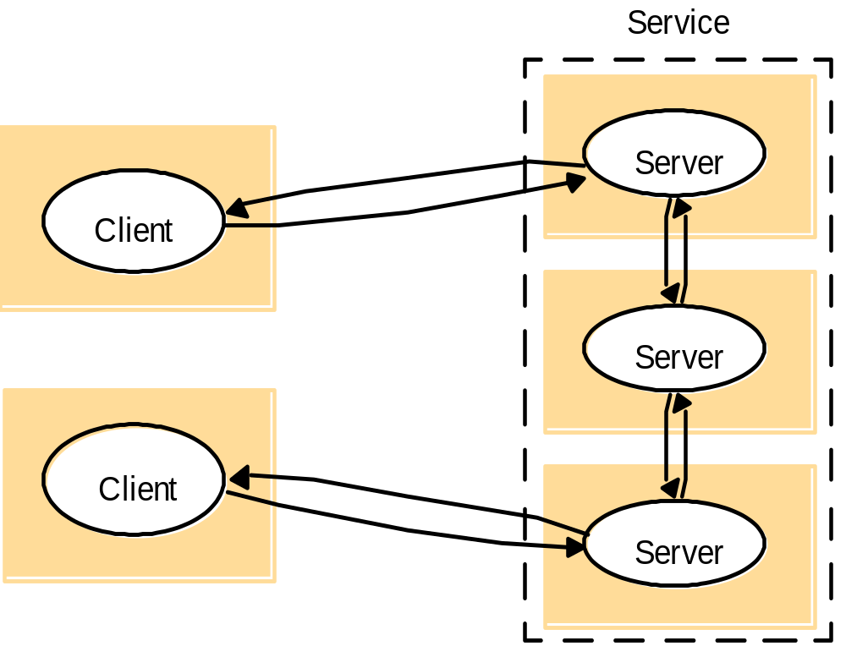
Figure 2.4
A service provided by multiple servers
Instructor’s Guide for Coulouris, Dollimore and Kindberg Distributed Systems: Concepts and Design Edn. 4
© Pearson Education 2005

Slide 23
CS com Cache e Servidor Proxy
Cache
  Repositório de cópias de objetos recentemente utilizados que está fisicamente mais próximo do que os objetos originais
  Principais desafios:
    Política de atualização (controla a entrada e saída de objetos no cache)
  Localização física (nos clientes ou em um ou mais servidores proxy)
Servidor proxy
  Processo compartilhado por vários clientes que serve como cache para os recursos disponibilizados por outros servidores remotos
  Principais funções:
    Reduzir o tempo de acesso
    Aumentar a disponibilidade
    Também utilizado para proteção, filtragem, adaptação, etc.
Instructor’s Guide for Coulouris, Dollimore and Kindberg Distributed Systems: Concepts and Design Edn. 4
© Pearson Education 2005

Slide 24
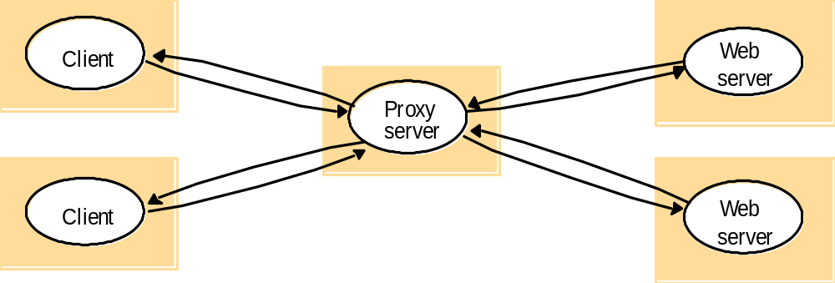
Figure 2.5
Web proxy server
Instructor’s Guide for Coulouris, Dollimore and Kindberg Distributed Systems: Concepts and Design Edn. 4
© Pearson Education 2005

Slide 25
CS com Clientes Magros
Cliente magro
  Camada de software com suporte para interação local com o usuário, e que executa aplicações e solicita serviços exclusivamente a partir de servidores remotos
    VNC (Virtual Network Computing),
    LTSP (Linux Terminal Server Project)
  A favor:
    Baixo custo de hardware e software para os clientes
    Maior facilidade de gerência e manutenção das aplicações
  Contra:
    Alto custo de hardware e software para os servidores
    Centralização da carga de trabalho e do tráfego de mensagens
    Risco de sobrecarga dos servidores e/ou da rede
    Baixo desempenho para aplicações altamente interativas
Instructor’s Guide for Coulouris, Dollimore and Kindberg Distributed Systems: Concepts and Design Edn. 4
© Pearson Education 2005

Slide 26
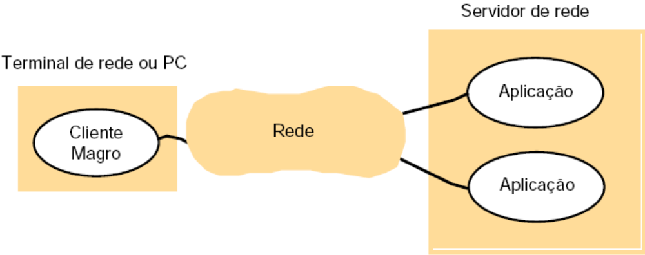
CS com Clientes Magros
Instructor’s Guide for Coulouris, Dollimore and Kindberg Distributed Systems: Concepts and Design Edn. 4
© Pearson Education 2005

Slide 27
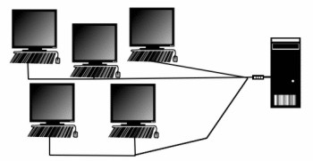
LTSP (Linux Terminal Server Project)
Utiliza uma combinação de DHCP, TFTP e NFS para permitir que as estações não apenas rodem aplicativos instados no servidor, mas realmente dêem boot via rede, baixando todos os softwares de que precisam diretamente do servidor.
Instructor’s Guide for Coulouris, Dollimore and Kindberg Distributed Systems: Concepts and Design Edn. 4
© Pearson Education 2005

Slide 28
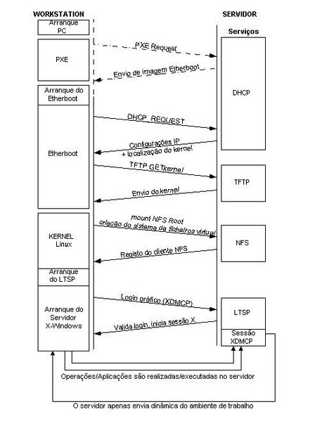
LTSP-BOOT
Instructor’s Guide for Coulouris, Dollimore and Kindberg Distributed Systems: Concepts and Design Edn. 4
© Pearson Education 2005
Notes:
PXELINUX is a SYSLINUX derivative, for booting Linux from a network server using a network ROM conforming to the Intel PXE (Pre-Execution Environment) specification. PXELINUX is not a program intended to be flashed or burned into a PROM on the network card. If you want that, check out iPXE
Linux Terminal Server Project (ou somente LTSP) é um projecto baseado em Linux que agrupa várias ferramentas e protocolos, com a finalidade de proporcionar um ambiente de trabalho remoto. Todo o software é corrido no servidor, e os terminais servem apenas de interface entre o utilizador e as aplicações – os poucos ciclos de processamento gastos são para enviar os dados da placa de rede à placa gráfica. Com efeito, é possível ter vários clientes com hardware antigo (eg. Pentium a 90Mhz, com 16MB de RAM e placa gráfica de 2MB) a ter um desempenho equivalente ao do servidor (que poderia ser um Pentium 4 a 3GB com 1GB RAM e placa gráfica de 2MB).
A primeira das tecnologias envolvidas é o standard PXE, que permite efectuar o arranque de um sistema pela rede. Esta especificação requer suporte na placa de rede (NIC). Aquando do arranque da máquina, a BIOS, devidamente configurada para o efeito, notifica a NIC para arrancar por PXE e esta, por sua vez, envia um pacote broadcast e espera obter configurações da rede. Em caso de timeout, o arranque é delegado para a BIOS novamente, e processado normalmente (com os dispositivos de armazenamento locais).
Para os casos em que as NIC's não suportam PXE é possível criar uma imagem de arranque com Etherboot, que pode ser armazenada no NIC, se este disponibilizar um encaixe (slot) para EPROM, ou ser utilizado através de uma disquete. Activando o arranque pela disquete, a BIOS lê a imagem, que será responsável pelo arranque da rede. Como com PXE, será enviado um pacote broadcast, desta vez assinado como sendo gerado por Etherboot.
Para ambos casos, o servidor de DHCP deverá estar devidamente configurado para suportar uma ou ambas tecnologias. Sob um ponto de vista de uniformização das configurações, é possível gerar imagens Etherboot para PXE, de tal forma que o arranque PXE é delegado para o Etherboot, e este, por sua vez, irá arrancar a máquina como ilustra o diagrama da figura.
Nas configurações do DHCP, além do endereço da rede, gateway, e hostname, deverá constar a localização de uma imagem do sistema operativo, que será descarregada pelo Etherboot, utilizando o protocolo TFTP, pela sua simplicidade de utilização. Este protocolo não requer autenticação, e o conjunto de operações como cliente é bastante limitado, resultando em clientes bastante pequenos.
Assim que o núcleo tiver sido descarregado, o PXE/Etherboot delega o arranque para o núcleo, criado especificamente para o efeito (com a ferramenta MKNBI), que será responsável por criar uma raiz de sistema de ficheiros virtual, por NFS. Esta característica do núcleo é a que permite correr uma instalação remota de Linux sem qualquer dispositivo de armazenamento local – este tipo de terminais envolvidos designam-se também por thin clients.
Finalmente, após o núcleo montar a raiz do sistema de ficheiros, irá lançar os scripts de arranque do sistema, que serão responsáveis por colocar o terminal no modo configurado, neste caso, o modo gráfico, utilizando XFree86. Este servidor de ambientes de trabalho em modo gráfico permite autenticar e executar uma sessão num servidor remoto, utilizando o protocolo XDMCP. Caso o utilizador consiga autenticar, será lançado o seu ambiente de trabalho, como se o utilizador estivesse a trabalhar localmente no servidor.

Slide 29
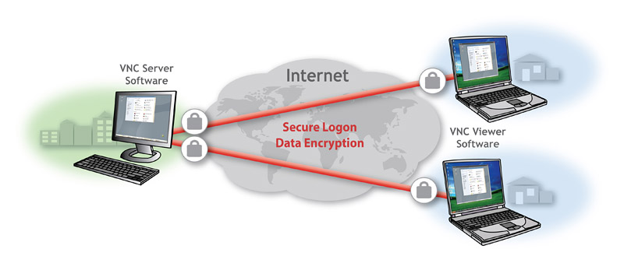
VNC (Virtual Network Computing)
Instructor’s Guide for Coulouris, Dollimore and Kindberg Distributed Systems: Concepts and Design Edn. 4
© Pearson Education 2005
Notes:
http://www.youtube.com/watch?v=bIQOVPjM8Ks&feature=related

Slide 30
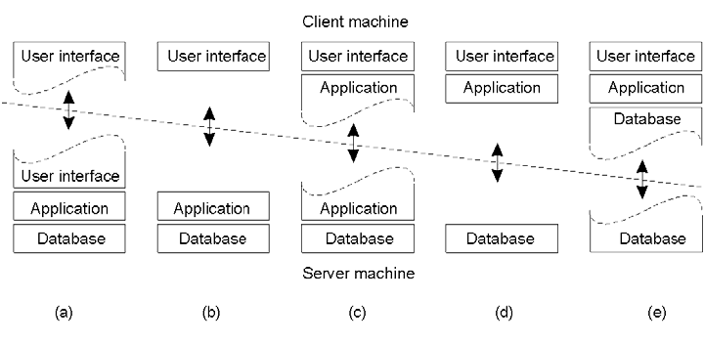
Clientes Magros e Seus Níveis
Instructor’s Guide for Coulouris, Dollimore and Kindberg Distributed Systems: Concepts and Design Edn. 4
© Pearson Education 2005
Notes:
A -
C – correção do formuário, editor de texto(basico no cliente, avançado no servidro(correção ortográfica))
D e E – persistencia no lado do servidor
E – Web cache

Slide 31
CS com Código Móvel
Serviços oferecidos na forma de um código (programa) específico que deve ser descarregado do servidor
  Aplicações clientes executam e interagem localmente com o código móvel recebido
  Dependendo do serviço, código móvel pode interagir com um ou mais servidores em nome da aplicação cliente
  Ex.: Java applets
Principais benefícios:
  Redução do tempo de resposta para aplicações interativas
  Maior facilidade de customização e atualização da interface de acesso ao serviço
  Possibilidade de estender dinamicamente as funcionalidades das aplicações clientes
Instructor’s Guide for Coulouris, Dollimore and Kindberg Distributed Systems: Concepts and Design Edn. 4
© Pearson Education 2005

Slide 32
CS com Código Móvel
Navegadores impedem que o Código Móvel:
  Acesse arquivos locais
  Impressoras
  Sockets de Rede
JVM
  Classes carregadas por download são armazenadas separadamente das classes locais, impedindo sobrescrita por classes maliciosas
  É verificada a validade dos bytecodes.
    Composto de instruções de um conjunto específico?
    Acessa endereços de memória inválidos?
Instructor’s Guide for Coulouris, Dollimore and Kindberg Distributed Systems: Concepts and Design Edn. 4
© Pearson Education 2005

Slide 33
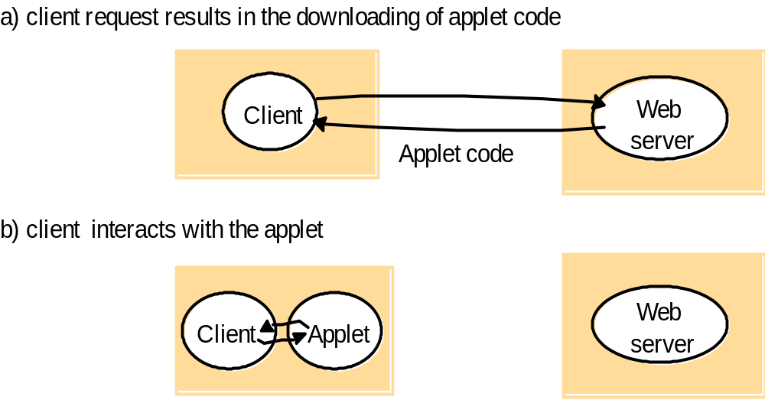
CS com Código Móvel
Instructor’s Guide for Coulouris, Dollimore and Kindberg Distributed Systems: Concepts and Design Edn. 4
© Pearson Education 2005

Slide 34
CS com Código Móvel
Desafios de projeto:
  Heterogeneidade do código móvel e da arquitetura de execução das aplicações clientes
    Solução: máquinas virtuais padronizadas embutidas nas aplicações clientes
  Riscos de segurança na execução do código móvel
    Solução: limitar as ações do código móvel ou executá-lo em um ambiente isolado do restante da rede
  Atrasos causados pelo tempo de transferência do código móvel e pelo tempo de inicialização do seu ambiente de execução
    Solução: transferência do código em formato compactado; cache de códigos recentemente utilizados; pré-inicialização do ambiente de execução
Instructor’s Guide for Coulouris, Dollimore and Kindberg Distributed Systems: Concepts and Design Edn. 4
© Pearson Education 2005

Slide 35
CS com Agente móvel
Agente móvel
  Programas em execução (código + dados) que circula pela rede solicitando serviços em nome de um usuário ou de uma aplicação cliente
    Ex.: agente para coleta de dados, busca e comparação de preços de produtos, instalação de software, etc
  O acesso aos serviços é feito localmente pelo agente, ou de locais fisicamente próximos (da mesma rede local) aos servidores
Benefícios:
  Redução dos custos e do tempo de acesso
    Acesso antes remoto agora passa a ser local
  Maior tolerância a falhas de comunicação
    Conexão necessária apenas durante a transferência do agente
  Melhor distribuição do tráfego de mensagens na rede
Instructor’s Guide for Coulouris, Dollimore and Kindberg Distributed Systems: Concepts and Design Edn. 4
© Pearson Education 2005

Slide 36
CS com Agentes Móveis
Agente móvel
  Programas em execução (código + dados) que circula pela rede solicitando serviços em nome de um usuário ou de uma aplicação cliente
    Ex.: agente para coleta de dados, busca e comparação de preços de produtos, instalação de software, etc
  O acesso aos serviços é feito localmente pelo agente, ou de locais fisicamente próximos (da mesma rede local) aos servidores
Benefícios:
  Redução dos custos e do tempo de acesso
    Acesso antes remoto agora passa a ser local
  Maior tolerância a falhas de comunicação
    Conexão necessária apenas durante a transferência do agente
  Melhor distribuição do tráfego de mensagens na rede
Instructor’s Guide for Coulouris, Dollimore and Kindberg Distributed Systems: Concepts and Design Edn. 4
© Pearson Education 2005
Notes:
Aglets
Observação: em um ambiente de investimento um cliente pode despachar um agente móvel para monitorar um mercado eletrônico até que determinado produto atinja um determinado preço, assim retornando e notificando o usuário.
Busca: o usuário pode delegar a um agente para procurar um produto à um determinado preço, assim o agente cliente movimenta-se para um servidor para interagir com outros agentes(vendedores) para a busca do melhor preço.
Organização: em uma aplicação voltada para o entretenimento, um cliente pode delegar à um agente a tarefa de organizar uma agenda. Com isso o agente deve interagir e buscar a melhor solução para cobrir todos os requisitos determinados pelo cliente.

Slide 37
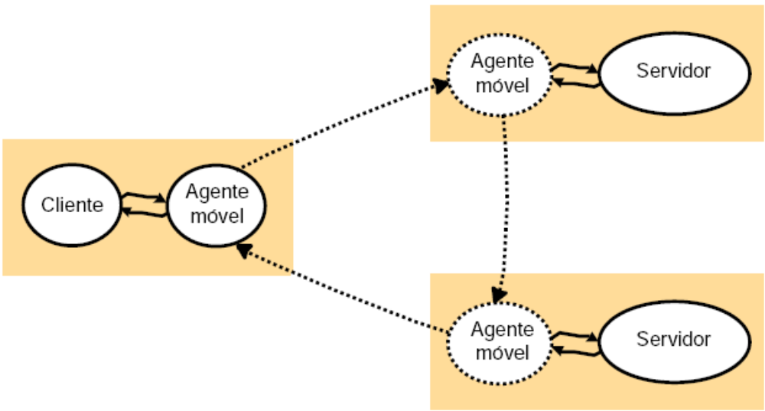
CS com Agentes Móveis
Instructor’s Guide for Coulouris, Dollimore and Kindberg Distributed Systems: Concepts and Design Edn. 4
© Pearson Education 2005

Slide 38
CS com Agentes Móveis
Desafios de projeto:
  Heterogeneidade do código e da arquitetura de execução dos agentes
    Solução: ambientes de execução padronizados em cada ponto do sistema
  Riscos de segurança na execução dos agentes
    Solução: restringir a entrada a agentes certificados e executá-los em um ambiente isolado ou com acesso aos recursos locais rigorosamente controlado
  Riscos de interrupção dos agentes devido à negação de acesso por parte dos servidores
    Solução: utilizar agentes certificados e com permissão de acesso aos recursos requisitados
  Atrasos causados pela tempo de transferência dos agentes Solução: transferência dos agentes em formato compactado
Instructor’s Guide for Coulouris, Dollimore and Kindberg Distributed Systems: Concepts and Design Edn. 4
© Pearson Education 2005

Slide 39
CS com Objetos Distribuídos
Objetos encapsulados em processos servidores
  Objetos acessados por outros processos (clientes) através de referências remotas para uma ou mais de suas interfaces
  Referência remota permite invocar remotamente os métodos disponíveis na interface do objeto referenciado
Implementação na forma de middleware orientada a objetos (ex.: CORBA, Java-RMI, EJB, .NET)
  Diferentes mecanismos para criar, executar, publicar, localizar, e invocar objetos remotos
  Diferentes serviços de suporte
    Transação, persistência, replicação, segurança, etc
Instructor’s Guide for Coulouris, Dollimore and Kindberg Distributed Systems: Concepts and Design Edn. 4
© Pearson Education 2005
Notes:
Transações: ACID
Atômicas – tudo ou nada
Consistentes – estado consistente
Isoladas – transações concorrentes não interferem umas nas outras
Duráveis – Alterações permanentes

Slide 40
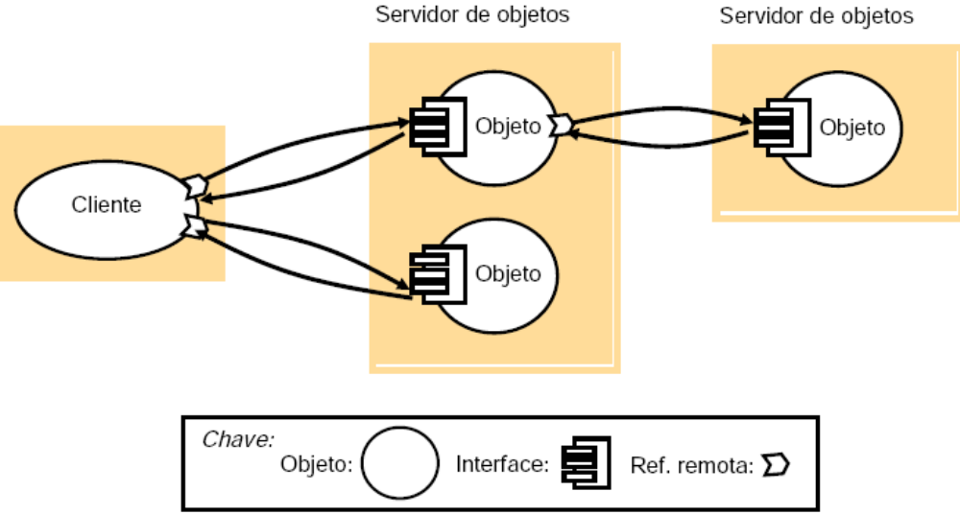
CS com Objetos Distribuídos
Instructor’s Guide for Coulouris, Dollimore and Kindberg Distributed Systems: Concepts and Design Edn. 4
© Pearson Education 2005

Slide 41
CS com Dispositivos Móveis
Formado por aplicações clientes que executam em dispositivos móveis (PDAs, laptops, celulares, etc) e acessam servidores da rede fixa através de uma infraestrutura de comunicação sem fio
  Diferença para as variações com código móvel e agentes móveis?
Principais benefícios:
  Fácil conexão dos dispositivos a uma nova rede local
    Inclusão de novos clientes sem a necessidade de configuração explícita
  Fácil integração dos clientes aos serviços locais
    Descoberta automática de novos serviços (sem intervenção do usuário)
Desafios de projeto:
  Identificação de recursos independente de sua localização física
  Limitações de processamento, tempo de conexão e largura de banda
  Privacidade e segurança
Instructor’s Guide for Coulouris, Dollimore and Kindberg Distributed Systems: Concepts and Design Edn. 4
© Pearson Education 2005

Slide 42
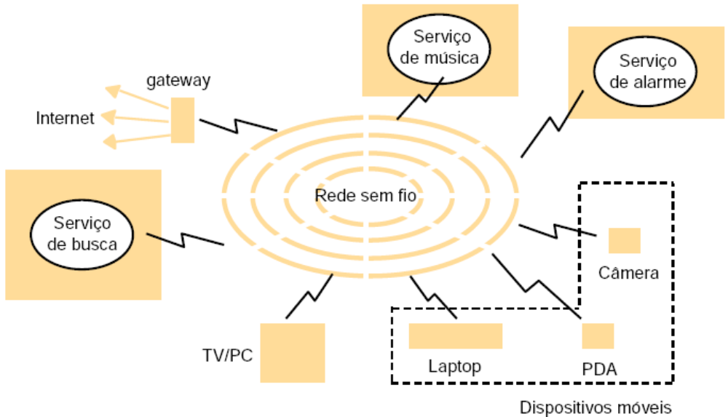
CS com Dispositivos Móveis
Instructor’s Guide for Coulouris, Dollimore and Kindberg Distributed Systems: Concepts and Design Edn. 4
© Pearson Education 2005

Slide 43
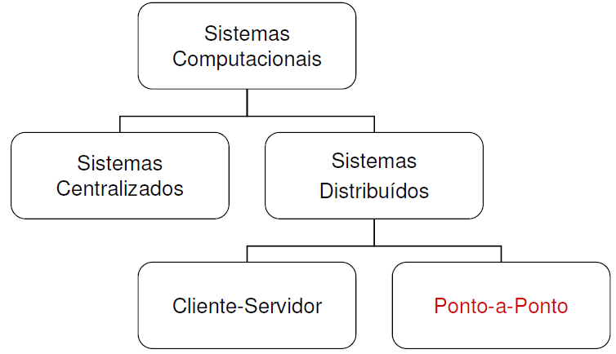
Taxonomia – Sistemas Computacionais
Instructor’s Guide for Coulouris, Dollimore and Kindberg Distributed Systems: Concepts and Design Edn. 4
© Pearson Education 2005

Slide 44
Estilo Ponto-a-Ponto
Todos os processos (nós) envolvidos em uma mesma tarefa ou atividade exercem papéis similares, interagindo cooperativamente como “parceiros” (peers) uns dos outros
  Criado para suprir as conhecidas deficiências de escalabilidade do modelo CS tradicional
O objetivo principal é explorar os recursos (hardware & software) de um grande número de máquinas/usuários interessados em realizar uma determinada tarefa ou atividade
  Uso pioneiro no compartilhamento de arquivos de áudio (Napster)
  Sucesso do Napster abriu caminho para vários outros sistemas e middleware P2P de propósito geral (KaZaA, Gnutella, Emule, JXTA, etc)
Instructor’s Guide for Coulouris, Dollimore and Kindberg Distributed Systems: Concepts and Design Edn. 4
© Pearson Education 2005
Notes:
Desktops cada vez mais potentes com conexão banda-larga
Elimina qualquer exigência de servidores gerenciados separadamente e infra-estrutura associada
Deve-se evitar situações em que todas as réplicas estão indisponíveis. Risco que computadores que possuem propriedades semelhantes, localização geográfica, conectividade de rede. Uso de GUID distribuídas aleatóriamente ajuda a contornar esse problema, pois os recursos são distribuídos aleatoriamente na rede subjacente.

Slide 45
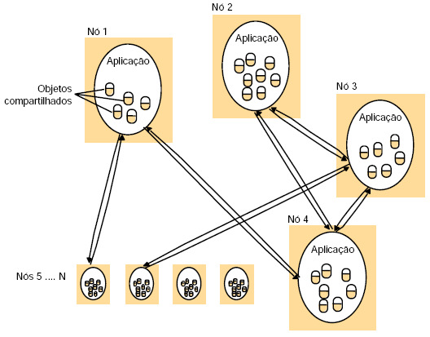
Estilo Ponto-a-Ponto
Instructor’s Guide for Coulouris, Dollimore and Kindberg Distributed Systems: Concepts and Design Edn. 4
© Pearson Education 2005

Slide 46
Estilo Ponto-a-Ponto
Características dos sistemas P2P:
  Arquitetura totalmente distribuída (sem qualquer controle centralizado)
  Sem distinção entre clientes e servidores (cada nó é cliente e servidor ao mesmo tempo)
  Nós podem trocar recursos diretamente entre si
  Nós são autônomos para se juntarem ao sistema ou deixá-lo quando quiserem
  Interação entre nós pode ser feita utilizando mecanismos apropriados para comunicação em grupo (difusão seletiva, notificação de eventos)
Instructor’s Guide for Coulouris, Dollimore and Kindberg Distributed Systems: Concepts and Design Edn. 4
© Pearson Education 2005
Notes:
A necessidade de colocar objetos individuais, de recuerá-los e manter réplicas entre muitos computadores torna essa arquitetura substancialmente mais complexa do que a arquitetura cliente servidor.
Elimina qualquer exigência de servidores gerenciados separadamente e infra-estrutura associada
Um problema importante dos sistemas p2p é a distribuição de objetos de dados em muitos hosts e subseqüente acesso a eles de uma maneira que equilibre a carga de trabalho e garanta a disponibilidade sem adicionar cargas indevidas.
Mario eficácia: usados para armazenar conjuntos muito grandes de dados imutáveis. O pior cenário é caso contrário: aplicações que armazena e atualização dados mutáveis

Slide 47
Estilo Ponto-a-Ponto
Características dos sistemas P2P:
  Seu projeto garante que cada usuário contribua com recursos para o sistema
  Seu correto funcionamento não depende da existência de quaisquer sistemas administrados de forma centralizada
  Podem oferecer um grau limitado de anonimato para provedores e usuários de recursos
  Um problema importante dos sistemas p2p é a distribuição de objetos de dados em muitos hosts e subsequente acesso a eles de uma maneira que equilibre a carga de trabalho e garanta a disponibilidade sem adicionar cargas indevidas.
Instructor’s Guide for Coulouris, Dollimore and Kindberg Distributed Systems: Concepts and Design Edn. 4
© Pearson Education 2005

Slide 48
Estilo Ponto-a-Ponto
Exemplos
  Primeira Geração
    Napster
  Segunda Geração
    Freenet
    Gnutella
    Kazaa
    Bit-Torrent
  Terceira Geração – Middleware
    Pastry
    CAN
    Chord
    Tapestry
Instructor’s Guide for Coulouris, Dollimore and Kindberg Distributed Systems: Concepts and Design Edn. 4
© Pearson Education 2005

Slide 49
Classificação de aplicações p2p
Compartilhamento de arquivos
  Napster, Gnutella, Freenet, Oceanstore, PAST, Freehaven, KaZaA
Computação distribuída
  Seti@home, Entropia, Parabon, Popular Power, …
Trabalho colaborativo
  Mensagens instantâneas (Jabber, MSN, AIM, YahooMessager!, …)
  Groupware(Groove, Netmeetingetc)

Slide 50
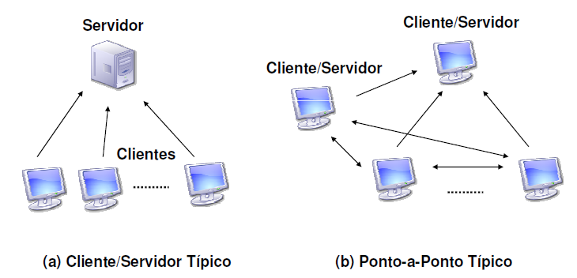
Estilo Ponto-a-Ponto vs Clente-Servidor
Instructor’s Guide for Coulouris, Dollimore and Kindberg Distributed Systems: Concepts and Design Edn. 4
© Pearson Education 2005

Slide 51
Recursos compartilhados
Recursos computacionais
  Espaço em disco
  Processamento
Instructor’s Guide for Coulouris, Dollimore and Kindberg Distributed Systems: Concepts and Design Edn. 4
© Pearson Education 2005

Slide 52
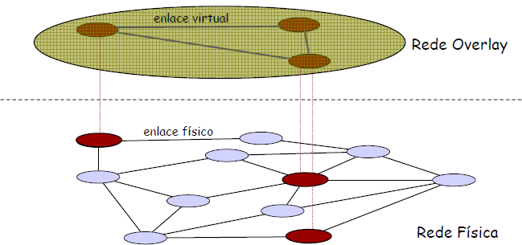
Rede P2P
Rede overlay (Nível de Aplicação)
  Rede virtual criada sobre uma rede já existente
  Não é exatamente igual à rede física
Instructor’s Guide for Coulouris, Dollimore and Kindberg Distributed Systems: Concepts and Design Edn. 4
© Pearson Education 2005

Slide 53
Tipos de Sistemas
Não Estruturados (Aleatórios)
  Sem restrição de localização dos dados
  Principal aplicação: compartilhamento de arquivos
  Busca por palavra-chave
  Alta disponibilidade de arquivos (réplicas nos pontos)
Estruturados (Determinísticos)
  Referenciados como Distributed Hash Tables (DHT)
  Alta escalabilidade
  Boa cobertura e alta precisão
Instructor’s Guide for Coulouris, Dollimore and Kindberg Distributed Systems: Concepts and Design Edn. 4
© Pearson Education 2005

Slide 54
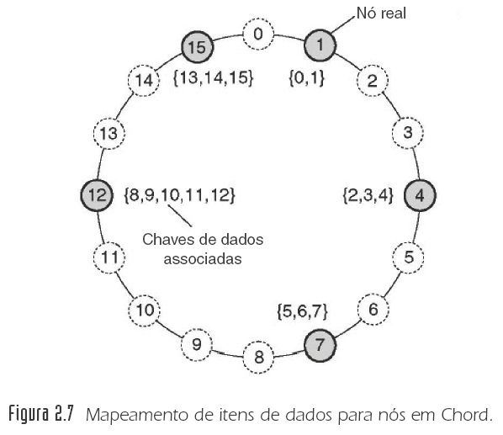
Arquitetura P2P Estruturada
Tabela Hash Distribuída
  Os dados e os nós recebem um identificador gerado via função hash
  Arquitetura Chord (Anel)
    Um item de dado K é mapeado para um nó com id >= K. succ(k)
    Entradas e saídas geram atualizações no mapeamento
Instructor’s Guide for Coulouris, Dollimore and Kindberg Distributed Systems: Concepts and Design Edn. 4
© Pearson Education 2005
Notes:
Nós - H(chave pública)
Objetos – (Nome-do-objeto, ou estado)
Intervado de GUID - 0 a 2^128-1
A distancia física (rede subjacente) entre dois nós que armazenam o mesmo objeto (GUID ´numéricos próximos) pode ser muito grande. Para selecoinar os vizinhos pode ser usado o número de hops ou rtt.

Slide 55
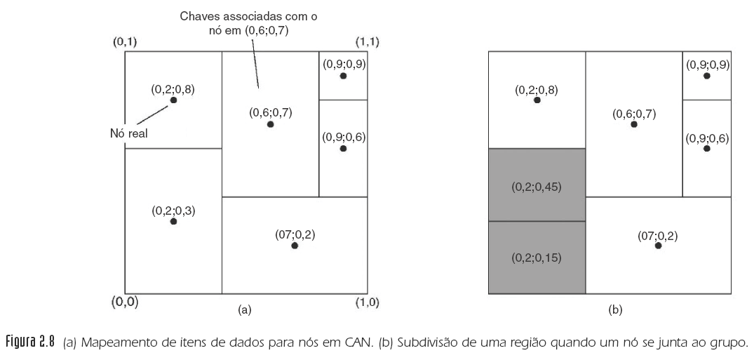
Arquitetura P2P Estruturada
Rede de Conteúdo Endereçável
Instructor’s Guide for Coulouris, Dollimore and Kindberg Distributed Systems: Concepts and Design Edn. 4
© Pearson Education 2005
Notes:
Qd um nó quer se juntar à rede, ele escolhe um ponto aleatório no plano. Na sequencia, pesquisa o nó Q responsável. Os vizinhos conhecem suas fronteiras

Slide 56
Topologias de Redes P2P
Topologia
  Define a organização lógica dos pontos na rede
Tipos
  Pura
  Híbrida
  Super-Peer
Instructor’s Guide for Coulouris, Dollimore and Kindberg Distributed Systems: Concepts and Design Edn. 4
© Pearson Education 2005

Slide 57
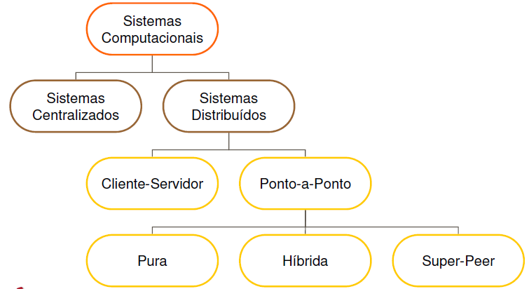
Topologias de Redes P2P
Instructor’s Guide for Coulouris, Dollimore and Kindberg Distributed Systems: Concepts and Design Edn. 4
© Pearson Education 2005

Slide 58
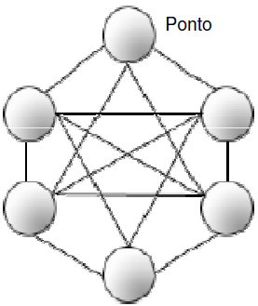
Topologia Pura
Inexistência de um servidor ou repositório centralizado
Todos os pontos são “iguais” e conectados entre si
Cada nó conhece apenas os seus vizinhos
  Determinados quando o nó se junta ao sistema (busca na rede pelos vizinhos mais próximos)
  Conjunto de vizinhos pode mudar ao longo do tempo
Busca
  Não-Estruturada
    Flooding
    TTL (time-to-live)
  Estruturada: DHT
Sistemas: Gnutella, Freenet
Instructor’s Guide for Coulouris, Dollimore and Kindberg Distributed Systems: Concepts and Design Edn. 4
© Pearson Education 2005

Slide 59
Topologia Pura
Responsabilidades do ponto, como cliente:
  Enviar pedidos de serviço a outros pontos
  Receber as respostas dos pedidos feitos
Responsabilidades do ponto, como servidor:
  Receber pedidos de serviço de outros pontos
  Processar os pedidos e executar um serviço requerido
  Enviar a resposta com os resultados do serviço requerido
  Propagar os pedidos de serviço a outros pontos
Instructor’s Guide for Coulouris, Dollimore and Kindberg Distributed Systems: Concepts and Design Edn. 4
© Pearson Education 2005

Slide 60
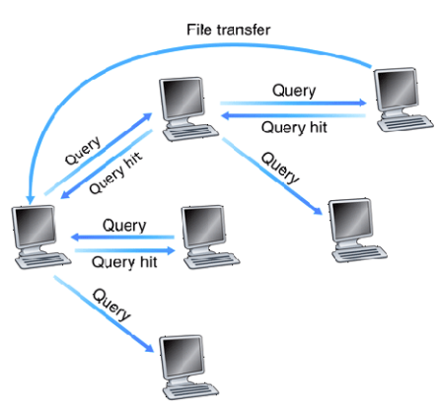
Topologia Pura
Gnutella
  ping
    Descobre servidores na rede.
  pong
    Resposta ao ping.
  query
    Procura por um arquivo.
  query hit
    Resposta ao query.
  push
    Solicitação de download para um nó protegido por firewall.
Instructor’s Guide for Coulouris, Dollimore and Kindberg Distributed Systems: Concepts and Design Edn. 4
© Pearson Education 2005

Slide 61
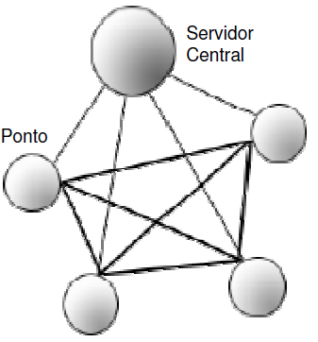
Topologia Híbrida
Existência de um ou mais servidores centrais
Informações de controle são armazenadas e fornecidas por um servidor central
  Ex: descoberta da localização de recursos
Gerência facilitada
Servidor central representa um ponto único de falha
Sistema: Napster
Instructor’s Guide for Coulouris, Dollimore and Kindberg Distributed Systems: Concepts and Design Edn. 4
© Pearson Education 2005

Slide 62
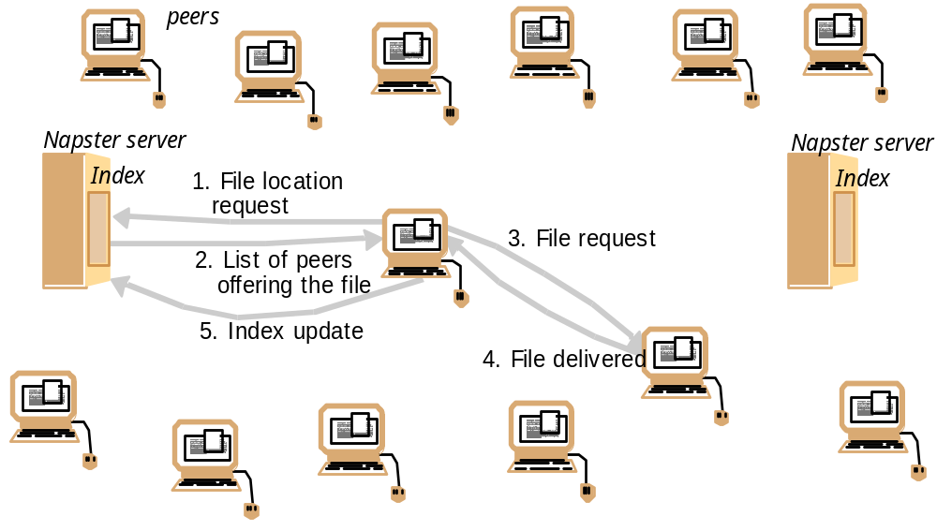
Topologia Híbrida - Napster
Instructor’s Guide for Coulouris, Dollimore and Kindberg Distributed Systems: Concepts and Design Edn. 4
© Pearson Education 2005

Slide 63
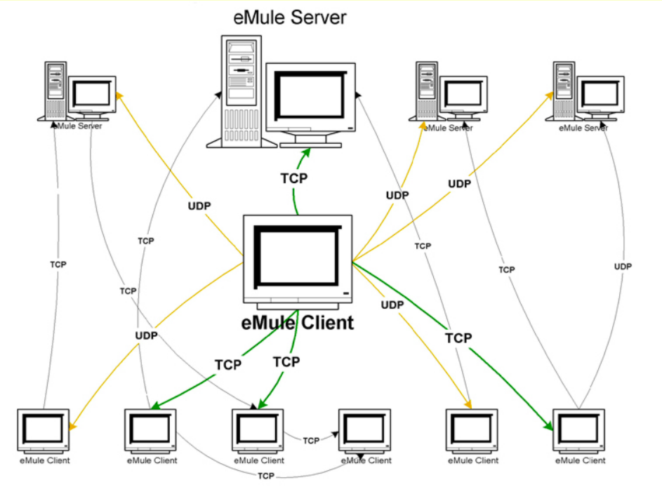
Topologia Híbrida - eMule
TCP
Envio/recebimento de informações referentes aos arquivos compartilhados
Download dos arquivos
UDP
Keepalive
Busca nos demais servidores
Posição nas filas
Instructor’s Guide for Coulouris, Dollimore and Kindberg Distributed Systems: Concepts and Design Edn. 4
© Pearson Education 2005

Slide 64
Topologia Híbrida
Responsabilidades do ponto, como cliente:
  Registrar no servidor seus serviços disponíveis
  Enviar ao servidor pedidos de busca por serviços e receber respostas contendo listas de pontos com os serviços desejados
  Enviar a outros pontos pedidos de serviço e receber as respostas destes pedidos
  Processar e executar os serviços requeridos e enviar repostas a quem fez o pedido
Responsabilidades do ponto, como servidor:
  Registrar serviços disponíveis nos pontos
  Receber pedidos de busca por serviços disponíveis, buscar por esses serviços e enviar respostas com as localizações dos serviços desejados
Instructor’s Guide for Coulouris, Dollimore and Kindberg Distributed Systems: Concepts and Design Edn. 4
© Pearson Education 2005

Slide 65
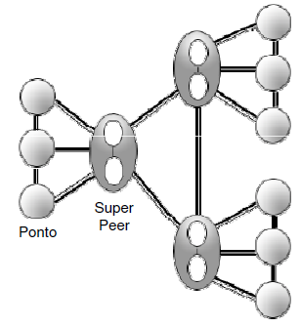
Topologia Super-Peer
Considera:
  Heterogeneidade dos pontos
  Muitos pontos em conexões de baixa capacidade e alta instabilidade
  Poucos pontos em conexões de alta capacidade e baixa instabilidade
  Pontos heterogêneos
  Organização hierárquica
  Grupos de pontos comunicam-se com outros grupos através de superpeers
  Cada super-peer indexa as informações armazenadas no seu conjunto de pontos
Sistemas: KaZaA, Morpheus
Instructor’s Guide for Coulouris, Dollimore and Kindberg Distributed Systems: Concepts and Design Edn. 4
© Pearson Education 2005

Slide 66
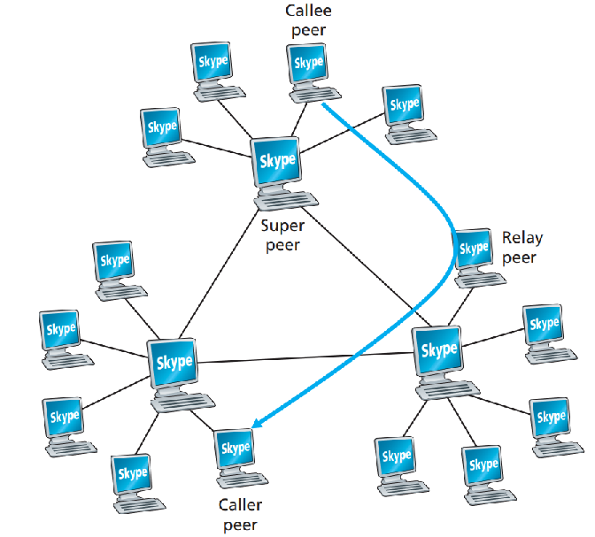
Topologia Super-Peer - Skype
Hierarquia formada por peers
e super peers
TCP para mensagens de
controle
UDP para envio de áudio
e vídeo
Instructor’s Guide for Coulouris, Dollimore and Kindberg Distributed Systems: Concepts and Design Edn. 4
© Pearson Education 2005

Slide 67
Arquiteturas P2P
Arquitetura básica (ou “pura”)
  Nenhum nó é especial
  Cada nó conhece apenas os seus vizinhos
    Determinados quando o nó se junta ao sistema (busca na rede pelos vizinhos mais próximos)
    Conjunto de vizinhos pode mudar ao longo do tempo
  Topologia estruturada (ex.: Chord) ou não-estruturada (ex.: Gnutella)
Arquitetura híbrida
  Algumas tarefas (com descoberta da localização de recursos) realizadas através de um ou mais componentes centralizados
  Demais tarefas realizadas de forma descentralizada através da interação direta entre os nós interessados
  Exs.: Napster, KaZaA
Instructor’s Guide for Coulouris, Dollimore and Kindberg Distributed Systems: Concepts and Design Edn. 4
© Pearson Education 2005

Slide 68
Descoberta de Recursos
Mecanismos de busca na arquitetura básica
  Topologia não estruturada
    Busca por inundação
    Busca cega
    Busca informada
    Busca informada com replicação
  Topologia estruturada
    Busca via mapeamento de IDs
  Mecanismos de busca na arquitetura híbrida
    Busca em catálogo centralizado
    Busca via super nós
Instructor’s Guide for Coulouris, Dollimore and Kindberg Distributed Systems: Concepts and Design Edn. 4
© Pearson Education 2005

Slide 69
Busca por Inundação
O nó que inicia uma consulta a envia para todos os seus vizinhos
Ao receber uma consulta:
  Se o nó possui o recurso, ele notifica o iniciador da consulta; o iniciador da consulta pode então obter o recurso diretamente do nó que o notificou
  Se o nó não possui o recurso, ele decrementa o valor do tempo de vida (Time To Live – TTL) da consulta e, caso TTL > 0, repassa a consulta para todos os outros vizinhos
Instructor’s Guide for Coulouris, Dollimore and Kindberg Distributed Systems: Concepts and Design Edn. 4
© Pearson Education 2005

Slide 70
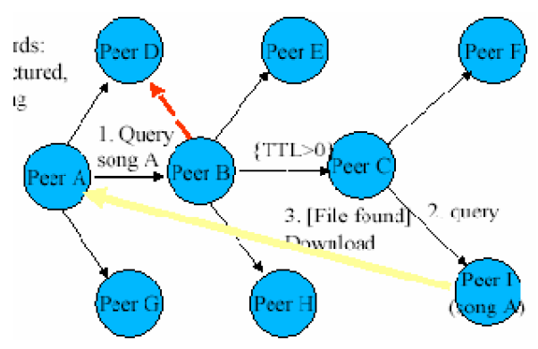
Busca por Inundação (cont.)
Instructor’s Guide for Coulouris, Dollimore and Kindberg Distributed Systems: Concepts and Design Edn. 4
© Pearson Education 2005

Slide 71
Busca por Inundação (cont.)
Observações:
  O iniciador da consulta pode obter resultados redundantes ou até não obter nenhum resultado mesmo que o recurso exista em algum nó da rede (Por quê?)
  Um nó pode ser visitado mais de uma vez (nó “D” na figura anterior)
  ID do iniciador pode ser transmitido junto com a consulta ou ID do provedor do recurso pode ser informado ao iniciador seguindo o caminho inverso da consulta
Instructor’s Guide for Coulouris, Dollimore and Kindberg Distributed Systems: Concepts and Design Edn. 4
© Pearson Education 2005

Slide 72
Desvantagens da Busca por Inundação
Número grande de mensagens trocadas entre os nós
Consultas enviadas de forma duplicada
Difícil escolher o valor do tempo de vida das consultas
TTL alto demais pode sobrecarregar a rede
TTL baixo demais pode encerrar a busca antes de chegar ao provedor do recurso
Instructor’s Guide for Coulouris, Dollimore and Kindberg Distributed Systems: Concepts and Design Edn. 4
© Pearson Education 2005

Slide 73
Busca Cega (Busca Aleatória)
Iniciador da consulta seleciona um único vizinho para enviar a consulta
A seleção é baseada em algumas heurísticas:
  Por exemplo, se um vizinho sempre retorna um resultado satisfatório, ele deve ser selecionado com mais freqüência
    Deve ser possível saber quando cada vizinho foi capaz ou não de encontrar um determinado recurso
Se o vizinho não possui o recurso, ele seleciona um dos seus vizinhos para repassar a consulta
  Seleção também baseada em heurísticas
O processo se repete até que o recurso seja encontrado ou o tempo de vida consulta expire (TTL = 0)
Instructor’s Guide for Coulouris, Dollimore and Kindberg Distributed Systems: Concepts and Design Edn. 4
© Pearson Education 2005

Slide 74
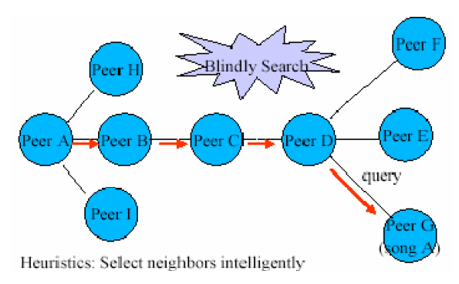
Busca Cega (Busca Aleatória)
Instructor’s Guide for Coulouris, Dollimore and Kindberg Distributed Systems: Concepts and Design Edn. 4
© Pearson Education 2005

Slide 75
Busca Informada
Cada nó possui um cache para armazenar a localização de recursos que tenham sido consultados previamente
Ao receber uma consulta:
  Se o nó encontra a localização do recurso no seu cache, ele a informa ao nó de quem recebeu a consulta
  Do contrário, ele tenta descobrir a localização do recurso fazendo busca por inundação
Uma vez que o recurso é encontrado, o caminho inverso da consulta é usado para informar a localização ao iniciador da consulta
  Dessa forma, os nós que fazem parte do caminho percorrido pela consulta podem atualizar seus caches, acelerando assim as próximas consultas
Instructor’s Guide for Coulouris, Dollimore and Kindberg Distributed Systems: Concepts and Design Edn. 4
© Pearson Education 2005

Slide 76
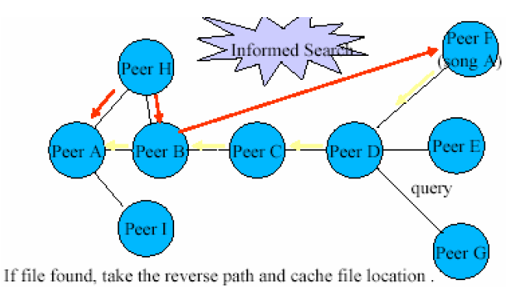
Busca Informada
Instructor’s Guide for Coulouris, Dollimore and Kindberg Distributed Systems: Concepts and Design Edn. 4
© Pearson Education 2005

Slide 77
Busca Informada com Replicação
A diferença para a busca informada simples (sem replicação) é que os caches dos nós que compõem o caminho inverso da consulta serão usados para armazenar o próprio recurso, ao invés de apenas a sua localização
Dessa forma, os nós que fazem parte do caminho da consulta acelerarão não apenas a descoberta mas também o próprio acesso ao recurso nas próximas consultas
Instructor’s Guide for Coulouris, Dollimore and Kindberg Distributed Systems: Concepts and Design Edn. 4
© Pearson Education 2005

Slide 78
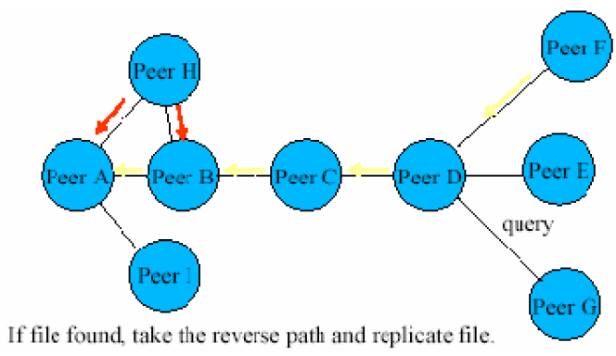
Busca Informada com Replicação
Instructor’s Guide for Coulouris, Dollimore and Kindberg Distributed Systems: Concepts and Design Edn. 4
© Pearson Education 2005

Slide 79
Busca Via Mapeamento de IDs
Tentativa de melhorar os algoritmos de roteamento dos sistemas P2P não-estruturados
Os recursos são distribuídos através dos nós de acordo com um algoritmo de mapeamento
  Os nós não escolhem seus recursos por “vontade própria”
  Necessidade de um mecanismo de replicação adicional para oferecer maior disponibilidade
Algoritmo mais usado
  Funções Hash
Instructor’s Guide for Coulouris, Dollimore and Kindberg Distributed Systems: Concepts and Design Edn. 4
© Pearson Education 2005

Slide 80
Busca Via Mapeamento de IDs
Mecanismo de mapeamento
  Mapeia um ponto em um identificador único
    h(‘172.17.166.99’) -> 8400
  Mapeia um item (arquivo) em um identificador único
    h(‘aula-sd-2.ppt’) -> 8045
  Qualquer função aleatória de hash “boa” é suficiente
    Padrão SHA-1 (dificilmente ocorre colisão)
  Cada nó é responsável por armazenar recursos que tenham chaves de busca “similares” ao (ou seja, que possam ser facilmente mapeadas para o) identificador do nó
  Dada uma consulta com uma chave de busca, qualquer nó é capaz de repassá-la rapidamente ao nó cujo identificador mais se assemelha à chave
Instructor’s Guide for Coulouris, Dollimore and Kindberg Distributed Systems: Concepts and Design Edn. 4
© Pearson Education 2005

Slide 81
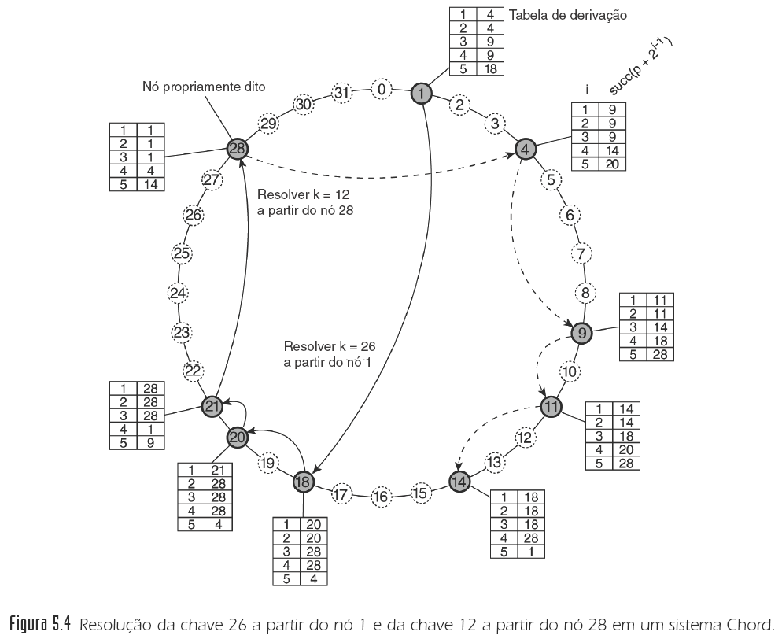
Busca Via Mapeamento de IDs
Instructor’s Guide for Coulouris, Dollimore and Kindberg Distributed Systems: Concepts and Design Edn. 4
© Pearson Education 2005

Slide 82
Busca em Catálogo Centralizado
Descoberta da localização dos recursos feita através de consulta a um único nó central (servidor de lookup)
Cada nó fornece ao servidor de lookup meta-informação descrevendo os recursos que provê
Acesso aos dados dos recursos feito diretamente entre os nós clientes e o nós provedores
Instructor’s Guide for Coulouris, Dollimore and Kindberg Distributed Systems: Concepts and Design Edn. 4
© Pearson Education 2005

Slide 83
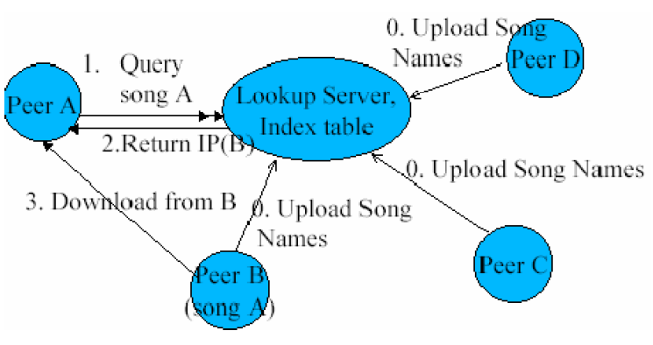
Busca em Catálogo Centralizado
Instructor’s Guide for Coulouris, Dollimore and Kindberg Distributed Systems: Concepts and Design Edn. 4
© Pearson Education 2005

Slide 84
Busca Via Super Nós
Nós organizados numa estrutura hierárquica composta por nós “filhos” e “super” nós
Cada super nó mantém um catálogo descrevendo os recursos mantidos por cada um de seus nós filhos
Um nó filho inicia uma consulta a enviando para o seu super nó
Um super nó processa consultas recebidas de outros super nós em nome de seus nós filhos
Acesso aos dados dos recursos feito diretamente entre os nós clientes e os nós provedores
Instructor’s Guide for Coulouris, Dollimore and Kindberg Distributed Systems: Concepts and Design Edn. 4
© Pearson Education 2005

Slide 85
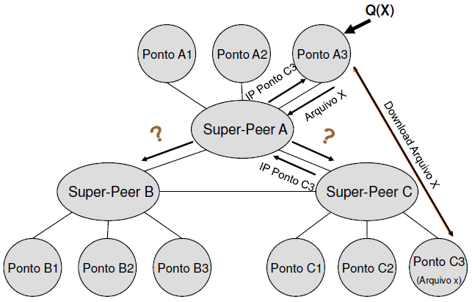
Busca Via Super Nós
Instructor’s Guide for Coulouris, Dollimore and Kindberg Distributed Systems: Concepts and Design Edn. 4
© Pearson Education 2005

Slide 86
Vantagens
Poder computacional (recursos dos demais pontos)
Pontos com diferentes papéis (cliente ou servidor)
Compartilhamento de recursos
Melhor desempenho, tolerância a falhas (replicação)
Autonomia dos pontos participantes
Ausência de administração
Escalabilidade (e.g. KaZaA com ~3-4 milhões de usuários)
Instructor’s Guide for Coulouris, Dollimore and Kindberg Distributed Systems: Concepts and Design Edn. 4
© Pearson Education 2005

Slide 87
Desvantagens
Problemas com disponibilidade e consistência
Pode prejudicar o desempenho de pontos
Ausência de administração centralizada
Usuários responsáveis por gerenciar seus próprios recursos
Segurança
Instructor’s Guide for Coulouris, Dollimore and Kindberg Distributed Systems: Concepts and Design Edn. 4
© Pearson Education 2005

Slide 88
Requisitos de Projeto para Arquiteturas Distribuídas
Questões chave para o projeto (arquitetura) de um sistema distribuído
  Desempenho
  Qualidade de serviço (QoS)
  Cache e replicação
  Dependabilidade
Geralmente consideradas na implementação de aplicações distribuídas que compartilham recursos em larga escala
Instructor’s Guide for Coulouris, Dollimore and Kindberg Distributed Systems: Concepts and Design Edn. 4
© Pearson Education 2005

Slide 89
Desempenho
Capacidade do sistema para reagir de forma rápida e consistente às requisições dos usuários
  Sujeita às limitações de processamento e comunicação dos computadores e da infra-estrutura de rede
Principais fatores envolvidos:
  Tempo de resposta (responsiveness - reatividade)
    Afetado pelo número de camadas de software necessário para a invocação dos serviços remotos e pelo volume de dados transferidos através da rede
  Taxa de trabalho (throughput)
    Medida do desempenho do sistema considerando todos os usuários
  Balanceamento de carga (load balance)
    Utilizado para explorar de forma mais eficiente os recursos computacionais disponíveis
Instructor’s Guide for Coulouris, Dollimore and Kindberg Distributed Systems: Concepts and Design Edn. 4
© Pearson Education 2005
Notes:
Reatividade
Camadas de software – middleware. Troca de contexto. Transferir quantidade pequena de dados – protocolos leves

Slide 90
QoS
Capacidade do sistema para oferecer serviços com garantias suficientes para atender de forma satisfatória as necessidades específicas de seus usuários
Principais fatores:
  Confiabilidade
  Segurança
  Desempenho
  Adaptabilidade
    para atender mudanças de configuração e disponibilidade de recursos
  Disponibilidade
Aspectos de confiabilidade, segurança e desempenho serão abordados no contexto dos modelos fundamentais de falha, segurança e interação, respectivamente
Instructor’s Guide for Coulouris, Dollimore and Kindberg Distributed Systems: Concepts and Design Edn. 4
© Pearson Education 2005
Notes:
Confiabilidade e segurança – falhas e segurança
Requisitos não funcionais

Slide 91
QoS (cont.)
No contexto de QoS, o desempenho também é definido em termos da capacidade do sistema de atender restrições de tempo crítico
Em geral, essas restrições devem ser mantidas durante todo o tempo, e sob todas as circunstâncias, em que os recursos são utilizados, especialmente sob alta demanda
  Recursos críticos devem ser reservados a priori junto aos seus respectivos servidores (solicitações não atendidas são rejeitadas)
Garantias negociadas entre as partes através de acordos em nível de serviço (SLAs)
Instructor’s Guide for Coulouris, Dollimore and Kindberg Distributed Systems: Concepts and Design Edn. 4
© Pearson Education 2005

Slide 92
Cache e Replicação
Capacidade do sistema para manter múltiplas cópias de um mesmo recurso lógico fisicamente distribuídas, de modo a reduzir o seu tempo de acesso
  Ex.: protocolo de cache da web
Principais questões envolvidas:
  Alocação e distribuição das réplicas
  Políticas de acesso e atualização
  Mecanismo de validação
  Compromisso entre a consistência e a qualidade do serviço
    Freqüência de atualização X desempenho
    Suporte para operações “desconectadas” (off-line)
Instructor’s Guide for Coulouris, Dollimore and Kindberg Distributed Systems: Concepts and Design Edn. 4
© Pearson Education 2005

Slide 93
Dependabilidade
Capacidade do sistema continuar operando efetivamente, mesmo diante da ocorrência de falhas e da ameaça de acessos indevidos aos recursos compartilhados
Principais questões:
  Tolerância a falhas
    Obtida através da redundância (replicação) de recursos lógicos e físicos
    Implica em maiores custo e complexidade
  Segurança
    Obtida através de mecanismos de criptografia, garantia da integridade dos dados, assinatura digitais, políticas de controle de acesso, etc
Instructor’s Guide for Coulouris, Dollimore and Kindberg Distributed Systems: Concepts and Design Edn. 4
© Pearson Education 2005
Notes:
Falhas – hardware, software ou rede

Slide 94
Modelos Fundamentais
Instructor’s Guide for Coulouris, Dollimore and Kindberg Distributed Systems: Concepts and Design Edn. 4
© Pearson Education 2005

Slide 95
Modelos Fundamentais
Independente de ser cliente/servidor ou p2p, todos os modelos possuem características comuns:
  São constituídos de processos
  Esses processos se comunicam através do envio de mensagens em uma rede de comunicação
  Requisitos de projeto semelhantes
    Desempenho e confiabilidade das redes e processos
    Segurança dos recursos compartilhados
Instructor’s Guide for Coulouris, Dollimore and Kindberg Distributed Systems: Concepts and Design Edn. 4
© Pearson Education 2005

Slide 96
Modelos Fundamentais
Foco em três importantes aspectos de projeto:
  Mecanismo de interação
  Tratamento de falhas
  Segurança
Utilizados para ajudar a planejar, entender e analisar o comportamento esperado do sistema
Principais benefícios:
  Correção antecipada de erros
  Investigação, avaliação e reuso de diferentes alternativas de projeto
  Menor custo de desenvolvimento, manutenção e evolução
Instructor’s Guide for Coulouris, Dollimore and Kindberg Distributed Systems: Concepts and Design Edn. 4
© Pearson Education 2005
Notes:
Os objetivos de um modelo são:
Tornar explícitas todas as suposições relevantes sobre os sistemas que estamos modelando
Fazer generalizações a respeito do que é possível ou impossível, dadas essas suposições.

Slide 97
Modelos Fundamentais
Modelos de Interação:
  Como os processos se comunicam?
  Deve refletir o fato de que a comunicação ocorre com atrasos
Modelos de Falha:
  Define e classifica as falhas
Modelos de Segurança:
  Define e classifica as formas que ataques de agentes externos ou internos podem assumir
Instructor’s Guide for Coulouris, Dollimore and Kindberg Distributed Systems: Concepts and Design Edn. 4
© Pearson Education 2005

Slide 98
Modelo de Interação
Descreve as formas de interação e coordenação entre os componentes do sistema
  Programa Simples vs Sistema Distribuído
Influenciado pela:
  Capacidade de comunicação da rede
    Latência (transmissão, acesso à rede, S.O.)
    Largura de banda
    Instabilidade (jitter)
  Ausência de estado global
    Impossibilidade de acordo sobre a mesma noção de tempo
    Dificuldade para sincronizar relógios através da rede
Duas variantes em relação ao tempo:
  Modelo síncrono
  Modelo assíncrono
Instructor’s Guide for Coulouris, Dollimore and Kindberg Distributed Systems: Concepts and Design Edn. 4
© Pearson Education 2005
Notes:
Programa simples – estado e comportamento controlado por algoritmos em que os passos são rigorosamente seguidos em seqüência. Executado por um único processo.
Sistemas Distribuídos – Vários processos. Algoritimos Distribuídos definem os passos a serem seguidos por cada um dos processos, incluindo a troca de mesagens nessária para coordená-los. É dificil desvcrer o estado devido à complexinada na sincrinização

Slide 99
Modelo de Interação
Descreve as formas de interação e coordenação entre os componentes do sistema
  Processos interagem entre si através da troca de mensagens para coordenar suas atividades
  Um algoritmo distribuído define os passos necessários para essa coordenação
  Cada processo possui seu próprio estado
    Ausência de estado global
  O desempenho do canal de comunicação subjacente não é previsível (atraso, banda, jitter)
  Não é possível manter uma noção global de tempo única/precisa
Instructor’s Guide for Coulouris, Dollimore and Kindberg Distributed Systems: Concepts and Design Edn. 4
© Pearson Education 2005

Slide 100
Modelo de Interação
Desempenho do canal de comunicação
  Latência: Atraso entre o início da transmissão da mensagem para um processo e o início da recepção dessa mensagem pelo outro processo
    soma de várias componentes:
      transmissão + acesso à rede + propagação
  Largura de banda
    Quantidade total de informação que pode ser transmitida em uma unidade de tempo
  Jitter
    Variação do atraso
    Muito importante para dados de tempo real
Instructor’s Guide for Coulouris, Dollimore and Kindberg Distributed Systems: Concepts and Design Edn. 4
© Pearson Education 2005

Slide 101
Relógios e temporização de eventos
Cada computador possui seu próprio relógio
  Pode ser usado para marcar o tempo de eventos locais
Mas sem significância global
  Cada relógio marca um tempo diferente
  Defasagem entre os relógios
Técnicas para sincronização de relógios podem ser aplicadas
  GPS, algoritmos de sincronização
Instructor’s Guide for Coulouris, Dollimore and Kindberg Distributed Systems: Concepts and Design Edn. 4
© Pearson Education 2005

Slide 102
Modelo Síncrono
Características:
  O tempo para executar cada passo de um processo tem limites inferior e superior conhecidos
  Cada mensagem transmitida por um canal de comunicação é recebida dentro de um limite conhecido de tempo
  Cada processo tem um relógio local cuja taxa de desvio do tempo real tem um limite conhecido
Vantagens:
  Mais fácil para programar e analisar o comportamento dos processos
    ex.: timeouts para detectar falhas
Desvantagens:
  Dificuldade de definir e garantir valores realistas para os limites de tempo (timeout)
  Resultados de análise e simulação podem não ser confiáveis
Instructor’s Guide for Coulouris, Dollimore and Kindberg Distributed Systems: Concepts and Design Edn. 4
© Pearson Education 2005
Notes:
Se as suposições forem verdadeiras, é mais possível estimar limites superior e inferior para o tempo de execução de um processo, para o atraso das mensagens e para as taxas de desvio do relógio.

Slide 103
Modelo Assíncrono
Características:
  Sem limites conhecidos para
    Velocidade de execução dos processo
    Atraso na transmissão das mensagens
    Taxa de desvio dos relógios
Vantagens:
  Mais realista
  Soluções assíncronas também são válidas para o modelo síncrono
Desvantagens:
  Mais difícil de implementar e analisar
Exemplos?
Instructor’s Guide for Coulouris, Dollimore and Kindberg Distributed Systems: Concepts and Design Edn. 4
© Pearson Education 2005
Notes:
Exemplo assíncrono – web, email

Slide 104
Ordenação de Eventos
Em muitos casos, a execução de um sistema distribuído pode ser descrita em termos dos eventos ocorridos no sistema e da ordem em que eles ocorreram
  Problema:
    como saber se um determinado evento (ex.: envio ou recebimento de uma mensagem) de um determinado processo ocorreu antes, após ou concorrentemente a um outro evento de um outro processo (possivelmente remoto)?
Como exemplo, considere o seguinte cenário de troca de mensagens entre um grupo de quatro usuários (X, Y, Z e A) de correio eletrônico
  O usuário X envia uma mensagem m1 com o assunto “Encontro”;
  Os usuários Y e Z respondem enviando as mensagens m2 e m3, respectivamente, com o assunto “Re: Encontro”.
Instructor’s Guide for Coulouris, Dollimore and Kindberg Distributed Systems: Concepts and Design Edn. 4
© Pearson Education 2005

Slide 105
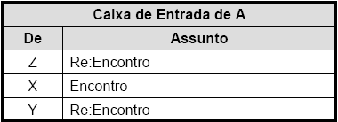
Ordenação de Eventos
(Continuação do exemplo)
  Em tempo “real”, X envia m1 primeiro; em seguida, Y recebe e lê m1, e então responde enviando m2; por fim, Z recebe e lê tanto m1 quanto m2, e responde enviando m3
  Porém, devido a atrasos na rede, as três mensagens podem ser entregues a alguns usuários na ordem errada. Por exemplo, o usuário A poderia receber as mensagens na seguinte ordem:
Instructor’s Guide for Coulouris, Dollimore and Kindberg Distributed Systems: Concepts and Design Edn. 4
© Pearson Education 2005

Slide 106
Ordenação de Eventos
Tentativa de solução:
  Embutir a hora local do processo remetente em cada mensagem enviada. Assim, as mensagens recebidas poderiam ser ordenadas pelo processo de destino, com base no valor da hora embutido em cada uma
  Problemas?
Instructor’s Guide for Coulouris, Dollimore and Kindberg Distributed Systems: Concepts and Design Edn. 4
© Pearson Education 2005

Slide 107
Ordenação de Eventos
Como é impossível sincronizar relógios perfeitamente em um sistema distribuído
  Lamport propôs a noção de tempo lógico como mecanismo de ordenação de eventos em sistemas distribuídos
  O conceito de tempo lógico permite estabelecer uma ordem parcial entre eventos ocorridos em processos executando em diferentes computadores, sem a necessidade de recorrer a relógios “reais”
  Com base na relação de causa-e-efeito entre eventos
Instructor’s Guide for Coulouris, Dollimore and Kindberg Distributed Systems: Concepts and Design Edn. 4
© Pearson Education 2005

Slide 108
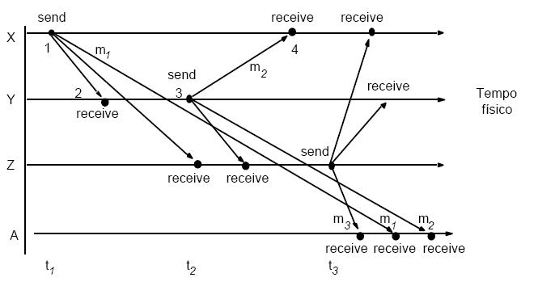
Ordenação de Eventos
Instructor’s Guide for Coulouris, Dollimore and Kindberg Distributed Systems: Concepts and Design Edn. 4
© Pearson Education 2005

Slide 109
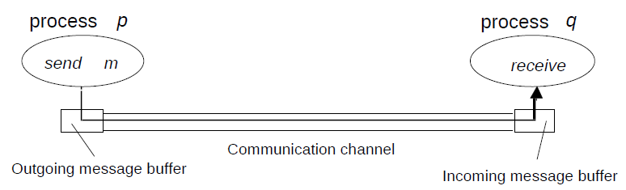
Modelo de Falha
Descreve as maneiras através das quais podem ocorrer falhas nos processos e canais de comunicação, de modo a facilitar o entendimento dos seus efeitos no sistema
Falhas por Omissão
  Processo: processo termina inesperadamente
    Fail-stop: outros processos podem detectar a falha com certeza (através de timeouts): requer sistema síncrono
  Canal: mensagens enviadas não são recebidas
Instructor’s Guide for Coulouris, Dollimore and Kindberg Distributed Systems: Concepts and Design Edn. 4
© Pearson Education 2005
Notes:
Buffers de envio e recepção são fornecidos pe SO. Ocorre falha qd a mensagem colocada no buffer de envio, não alcança o buffer de recpção
Perda de pacotes: falta de espaço no buffer, mensagens corrompidas
Falhas de

Slide 110
Modelo de Falha
Falhas Arbitrárias
  Um processo ou canal arbitrariamente omite passos de processamento que deveriam ser executados, ou executa passos não intencionados (mais grave tipo de falha, também conhecido como falha bizantina)
  Qualquer tipo de erro pode acontecer:
    Canal: mensagens podem ser omitidas, alteradas, duplicadas, etc
    Processo: passos em um algoritmo podem ser omitidos...
      Não é possível detectar a falha
Falhas de Temporização (apenas para o modelo síncrono)
  Um processo ou canal não atende os limites de tempo que lhes são estabelecidos (geralmente causada pela sobrecarga dos processos ou da rede)
  Violação das suposições sobre a temporização de eventos em sistemas síncronos
Instructor’s Guide for Coulouris, Dollimore and Kindberg Distributed Systems: Concepts and Design Edn. 4
© Pearson Education 2005
Notes:
Falhas Arbitrárias
Processo: respostas incorretas ou deixa de responder de forma arbitrária
Canal: Mensagens corrompidas ou duplicadas. Códigos de verificação e números de sequencia
Falhas de Temporização
Exclusiva de sistemas síncronos pois em sistemas assíncronos nenhuma garantia é oferecida

Slide 111
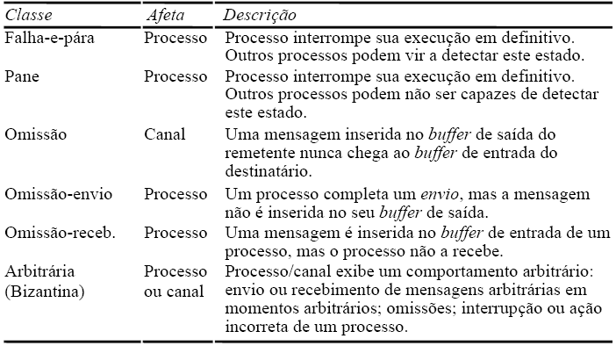
Falhas por Omissão e Arbitrárias
Instructor’s Guide for Coulouris, Dollimore and Kindberg Distributed Systems: Concepts and Design Edn. 4
© Pearson Education 2005

Slide 112
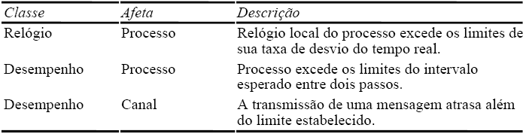
Falhas de Temporização
Instructor’s Guide for Coulouris, Dollimore and Kindberg Distributed Systems: Concepts and Design Edn. 4
© Pearson Education 2005

Slide 113
Lidando com falhas
Mascaramento de falhas
  Por exemplo, utilizando múltiplos servidores replicados para ocultar a falha de uma das réplicas
Confiabilidade da comunicação
  Detecção de mensagens com erro (CRCs)
  Detecção de mensagens perdidas e retransmissão
  Detecção de mensagens duplicadas
Instructor’s Guide for Coulouris, Dollimore and Kindberg Distributed Systems: Concepts and Design Edn. 4
© Pearson Education 2005
Notes:
Mascaramento – ocultar completamente ou converter em um tipo de falha mais aceitável (mensagens corrompidas (falha arbitrária) são descartadas(falha por omissão do canal)). Falhas por omissão podem ser contornados por protocolos baseados em reconhecimentos (TCP).
Mascarar Processos em colapso: um novo processo é criado com o estado restaurado de seu predecessor (backup do estado gravado em disco).
Confiabilidade: validade(mensagens são entregues sempre, independentemente do tempo necessário para tal) e integridade

Slide 114
Modelo de Segurança
Descreve os mecanismos utilizados para garantir a segurança dos processos e de seus canais de comunicação, e para proteger os recursos que os processos encapsulam contra acessos não autorizados
Principais questões:
  Proteção dos recursos
  Segurança dos processos e de suas interações
Desafios:
  Uso de técnicas de segurança implica em custos substanciais de processamento e de gerência
Necessidade de uma análise cuidadosa das possíveis fontes de ameaças, incluindo ambientes externos ao sistema (rede, físico, humano, etc)
Instructor’s Guide for Coulouris, Dollimore and Kindberg Distributed Systems: Concepts and Design Edn. 4
© Pearson Education 2005

Slide 115
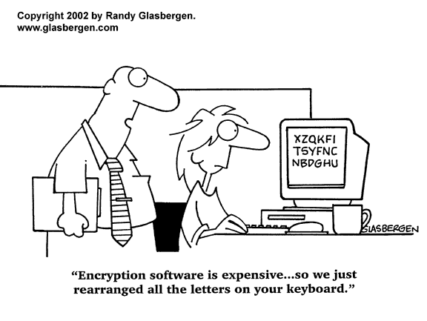
Instructor’s Guide for Coulouris, Dollimore and Kindberg Distributed Systems: Concepts and Design Edn. 4
© Pearson Education 2005

Slide 116
Proteção de Recursos
Conceitos envolvidos:
  Direitos de acesso – especificação de quem pode realizar as operações disponíveis para um determinado recurso
  Principal – entidade (usuário ou processo) autorizada para solicitar uma operação, ou para enviar os resultados de uma operação para o principal solicitante
Responsabilidade compartilhada entre clientes e servidores
  Servidor verifica a identidade do principal por trás de cada invocação e checa se ele tem direitos de acesso suficientes para realizar a operação solicitada
  Cliente verifica a identidade do principal por trás do servidor para garantir que os resultados vêm do servidor requisitado
Instructor’s Guide for Coulouris, Dollimore and Kindberg Distributed Systems: Concepts and Design Edn. 4
© Pearson Education 2005

Slide 117
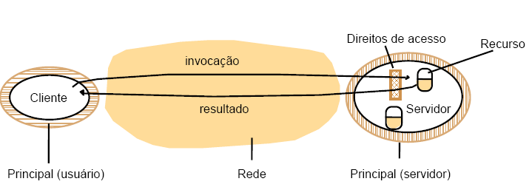
Proteção de Recursos
Instructor’s Guide for Coulouris, Dollimore and Kindberg Distributed Systems: Concepts and Design Edn. 4
© Pearson Education 2005

Slide 118
Modelo de Segurança
Medidas de proteção aplicadas a Objetos (ou processos)
  Direitos de acesso às interface dos objetos
  Identidade dos objetos (principals) e autenticação
Canais de comunicação
  Encriptação dos dados transmitidos
  Modelo de canal seguro
    Autenticação dos objetos que se comunicam através do canal
    Privacidade e integridade dos dados
    Marcas de tempo nas mensagens para impedir replay
Instructor’s Guide for Coulouris, Dollimore and Kindberg Distributed Systems: Concepts and Design Edn. 4
© Pearson Education 2005
Notes:
Java Authentication and Authorization Service

Slide 119
Segurança dos Processos e Interações
Natureza aberta da rede e dos serviços de comunicação expõe os processos a ameaças e ataques “inimigos”
Principais tipos de ameaça:
  Aos processos
    cliente e servidores podem não ser capazes de determinar a identidade dos processos com os quais se comunicam
  Aos canais de comunicação
    mensagens podem ser indevidamente copiadas, alteradas, forjadas ou removidas enquanto transitam pela rede
  Negação de serviço
    envios excessivos de mensagens ou invocações de serviços através da rede, resultando na sobrecarga dos recursos físicos do sistema e prejudicando seus usuários
  Mobilidade de código
    ameaças disfarçadas na forma de código móvel que deve ser executado localmente pelos clientes (“Cavalo de Tróia”)
Instructor’s Guide for Coulouris, Dollimore and Kindberg Distributed Systems: Concepts and Design Edn. 4
© Pearson Education 2005

Slide 120
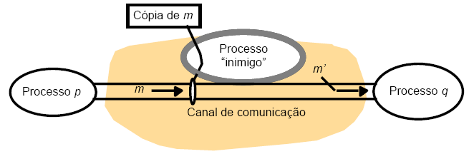
Segurança dos Processos e Interações
Instructor’s Guide for Coulouris, Dollimore and Kindberg Distributed Systems: Concepts and Design Edn. 4
© Pearson Education 2005
Notes:
Invasor pode copiar, ler, duplicar e criar mensagens.

Slide 121
Comunicação Segura
Principais mecanismos:
  Criptografia – processo de “embaralhamento” de uma mensagem de modo a esconder seu conteúdo de usuários não autorizados
  Autenticação – utiliza chaves secretas e criptografia para garantir a identidade dos processos clientes e servidores
  Canal seguro – canal de comunicação conectando um par de processos, onde cada processo conhece e confia na identidade do principal em nome do qual o outro processo está executando
    Geralmente implementado como uma camada extra de serviço sobre os serviços de comunicação existentes
    Utiliza mecanismos de autenticação e criptografia para garantir a privacidade e a integridade das mensagens transmitidas através do canal
    Também pode garantir a entrega e ordem de envio das mensagens
    Ex.: VPN, SSL
Instructor’s Guide for Coulouris, Dollimore and Kindberg Distributed Systems: Concepts and Design Edn. 4
© Pearson Education 2005

Slide 122
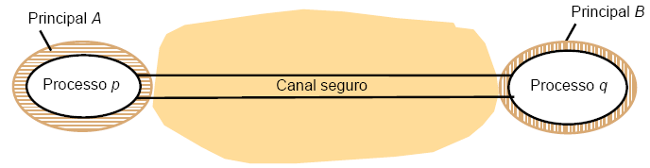
Comunicação Segura
Instructor’s Guide for Coulouris, Dollimore and Kindberg Distributed Systems: Concepts and Design Edn. 4
© Pearson Education 2005
Notes:
Canal seguro
Cada um dos processos conhece com certeza a identidade um do outro. Servidor autentica o usuário e verifica suas permissões de acesso. O cliente tem certeza que as respostas são realmente do servidor.
Sigilo e integridade
Mensagens carregam identificação de relógio físico ou lógico. VPN e SSL

Slide 123
Exercícios
1) Considere um servidor simples que responde a requisições dos clientes sem acessar outros servidores
  Explique porque normalmente não é possível estabelecer um limite do tempo que se leva para que tal servidor envie a resposta ao cliente
  O que precisaria ser feito para fazer com que o servidor seja capaz de executar as requisições em um tempo limite? Isso é uma opção prática?
Instructor’s Guide for Coulouris, Dollimore and Kindberg Distributed Systems: Concepts and Design Edn. 4
© Pearson Education 2005

Slide 124
Exercícios
2) Considere dois serviços de comunicação para uso em um sistema distribuído assíncrono. No serviço A, as mensagens podem ser perdidas, duplicadas ou chegar atrasadas e os checksums são aplicados somente ao cabeçalho. No serviço B, as mensagens podem ser perdidas, atrasadas ou entregues tão rapidamente que o receptor não consegue manipulá-las, mas elas são entregues em ordem e com o conteúdo correto.
  Descreva as classes de falhas de cada um dos serviços.
  O serviço B pode ser descrito como um serviço de comunicação confiável?
Instructor’s Guide for Coulouris, Dollimore and Kindberg Distributed Systems: Concepts and Design Edn. 4
© Pearson Education 2005

